Slide 1



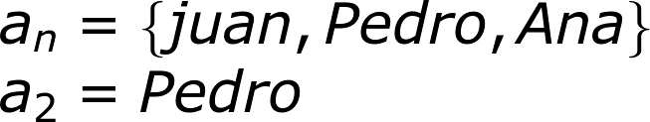
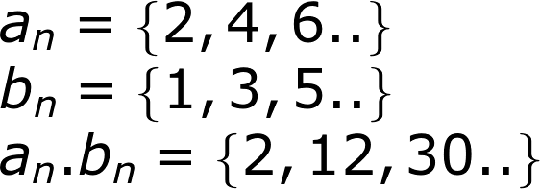
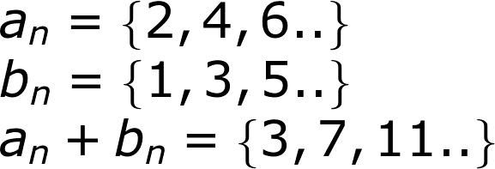
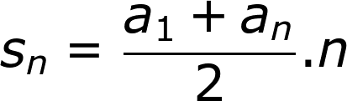

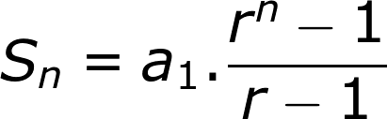
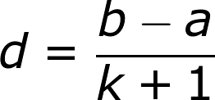
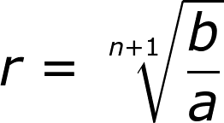
La sucesiones y las progresiones
Sucesiones
Progresiones
son
se define como
términos organizados uno a continuación del otro, cumpliendo cierto orden
sucesiones en las cuales sus términos exceptuando el primero se generan sumando o multiplicando una cantidad fija
características
se clasifican en
Tiene un término general que se denota como :
son recurrentes
pueden ser numéricas infinitas
se definen operaciones
progresiones aritméticas
progresiones geométricas
cuando
como
como
son
son
donde
la sucesión de los números pares
La adición y la multiplicación
sucesiones en las que cada término (excepto el primero) se obtiene sumando al anterior una cantidad fija, d, llamada diferencia
sucesiones en la que cada término (excepto el primero) se obtiene multiplicando el anterior por una cantidad fija, r, llamada razón
los términos se obtienen a partir de operaciones con los anteriores
a: termino
sub n: posición
representado como
que se
aplican
pueden ser
se caracterizan
por
como
componente a componente
se caracterizan
por
numérica o no numéricas
la sucesión de Fibonacci: 0, 1, 1, 2, 3, 5, 8, 13, 21...
el término general
la suma de n términos consecutivos
interpolar k términos entre los términos a y b
el término general
la suma de n términos
interpolar k términos entre a y b
como
son ejemplos
definido como
definido como
como
para la adición:
para la multiplicación:
utilizando la formula
con la formula
calculando

